Slide 1


UỶ BAN NHÂN DÂN QUẬN LONG BIÊN
TRƯỜNG MẦM NON CỰ KHỐI
KHÁM PHÁ
Con cua, Con cá
Lớp :Mẫu giáo bé C3
GV : Nguyễn Thị Hường
Năm học 2024-2025

Slide 2

I. MỤC ĐÍCH YÊU CẦU
1. Kiến thức
- Trẻ nhận biết và gọi tên con cá - con cua.
- Biết đặc điểm nổi bật của con cá – con cua.
- Trẻ phát âm được từ con cá, con cua theo khả năng với sự giúp đỡ của cô.
2. Kỹ năng
- Rèn kỹ năng chú ý, quan sát, ghi nhớ cho trẻ.
- Rèn kỹ năng nghe nói đủ câu cho trẻ.
- Rèn kỹ năng chơi trò chơi cho trẻ.
3. Thái độ
- Trẻ hứng thú tham gia hoạt động, yêu thích hoạt động cùng cô và các bạn
- Giáo dục trẻ biết chăm sóc bảo vệ vật nuôi, bảo vệ nguồn nước.

Slide 3
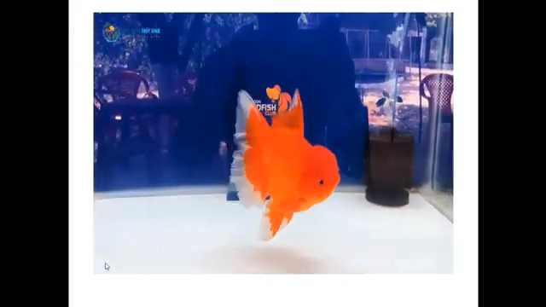
III. Tiến hành:
Hoạt động tổ chức:
Trẻ xem hình ảnh “Cá vàng bơi”

Slide 4
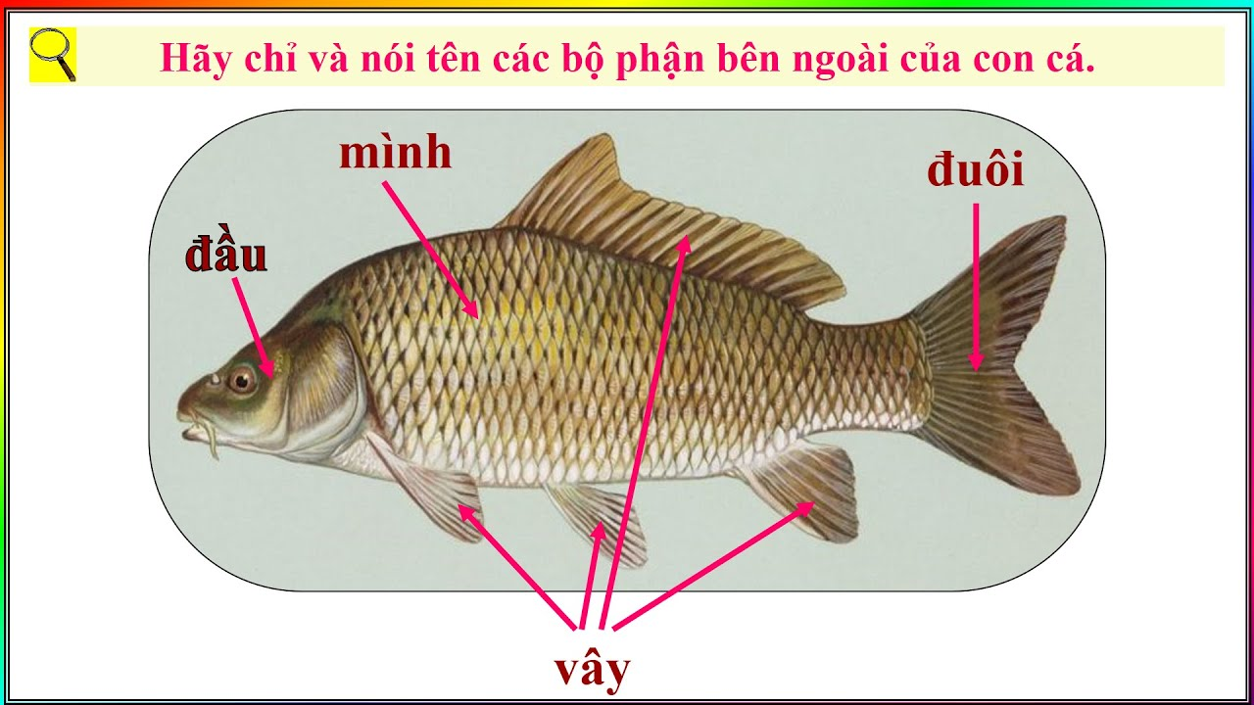

Slide 5
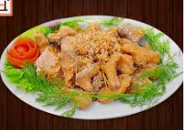
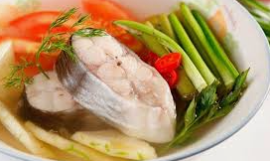
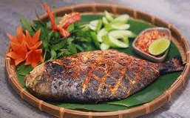
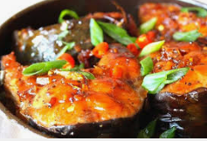
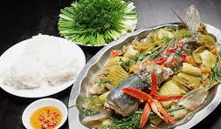
CÁC MÓN ĂN TỪ CÁ

Slide 6
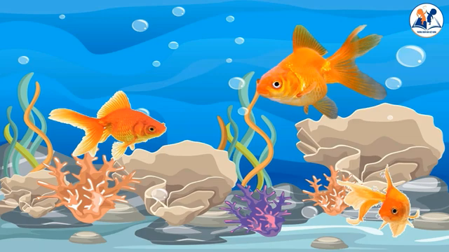
Tìm hiểu con cá

Slide 7
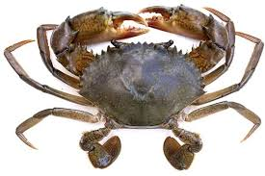
Bộ phận của cua
Càng cua
Chân cua
Chân bơi
Mình cua

Slide 8
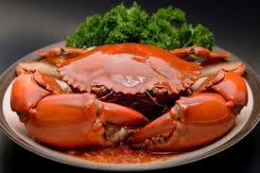
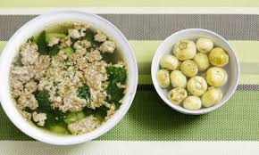
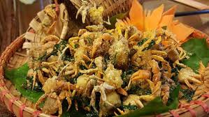

Slide 9
Kết thúc: Trẻ hát bài “Cá vàng bơi”

